Slide 1
国土交通省 公共工事の入札契約方式の適用 に関するガイドライン 改題
本編 http:/www.milt.go.jp/tec/content/001475361.pdf
事例編
http:/www.mlit.go.jp/tec/content/001475239.pdf
2022年7月5日
一般社団法人 国土政策研究会
理事 伊庭 良知
090-8102-3434
y.iba.jj2@gmail.com

Slide 2
改定の背景・目的
国土交通省入札の現状
総合評価一般競争入札
課題
運用が画一的
時代のニーズや事業の特性に応じたい多様な入札制度が活用できない
公共工事において適用される入札契約制度は多様
公共工事品確法（H26年）
第 14 条
「発注者は、
入札及び契約の方法の決定に当たっては、
その発注に係る公共工事の性格、地域の実情等に応じ、
この節に定める方式その他の多様な方法の中から適切な方法を選択し、又はこれらの組合せによることができる」
発注者（国・県・市町村）は、
入札・契約手法を自ら、決定することができる。
競争参加者の設定
落札者の決定方法
契約方式
公共工事の性格や地域の実情等に応じた入札契約方式の適用が一層進むよう
令和 4 年 3 月
本ガイドラインを改正する。

Slide 3
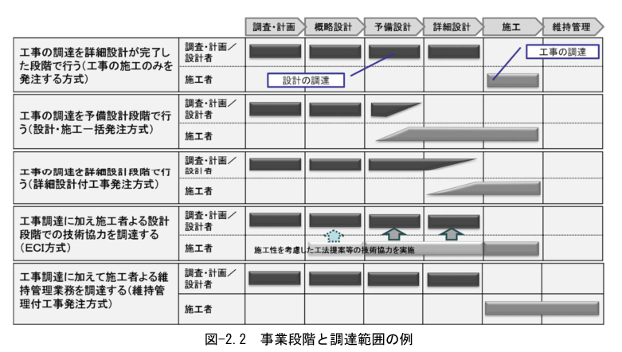
調達の範囲の例
従来方式
設計施工一括：BT方式
詳細設計付工事発注
ECI方式：BTO方式
PFIはこれに近い

Slide 4
契約方式 事例編記載
■契約方式
設計・施工一括発注方式、詳細設計付工事発注方式
・「さがみ縦貫川尻トンネル工事」 ································ 【事例 No.4】P24
・「２５号御堂筋共同溝工事」 ···································· 【事例 No.5】P32
・「一般国道４号問屋町交差点立体工事」 ·························· 【事例 No.6】P46
・「仁摩温泉津道路 小浜第２高架橋工事」 ························ 【事例 No.7】P54
・「天ヶ瀬ダム再開発トンネル放流設備減勢池部建設工事」 ···【事例 No.8】P64
・「国道２５号桜橋他橋梁補強工事」 ······························ 【事例 No.9】P72
設計段階から施工者が関与する方式（ＥＣＩ方式）
・「新国立競技場(仮称)新営工事(スタンド工区)／
新国立競技場(仮称)新営工事(屋根工区)」 ····················· 【事例 No.10】P78
維持管理付工事発注方式
・「Ｈ２３宮ヶ瀬ダム管理用制御処理設備更新工事」 ··············· 【事例 No.11】P88
包括発注方式、複数年契約方式
・「国道２９号保守工事」 ······································· 【事例 No.12】P9

Slide 5
発注者の体制確保
大規模災害復旧・復興事業、大規模事業等市町村等において
発注体制が十分でないとき
国、都道府県、市町村等の発注者が相互に連携
技術的知見・情報の共有・必要な体制の確保を図る
発注者における体制確保を図る方式（事業促進 PPP、CM 方式等）の活用
PFI事業は、発注が多岐にわたるので、発注業務の大部分を民間が担う
発注体制の十分でない小規模自治体では有効である。（私見）
国土交通省直轄の大規模災害復旧・復興事業、大規模事業等
事業促進 PPP の導入例がある。
事業促進 PPP の導入にあたっては 3.1 を参照のこと。

Slide 6
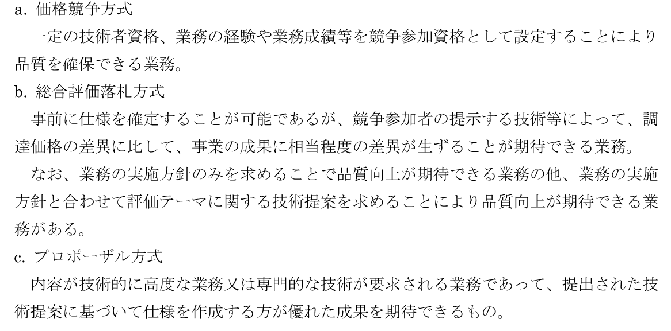
調査・設計分野 いわゆるコンサル業務
PFI事業
民間のノウハウ・経験等
民間提案に依拠する比率が高いため、
事前に仕様を定めるより、仕様も民間提案にゆだねる性能発注が主体
プロポーザルが望ましいといえる。（私見）

Slide 7
工事入札契約方式

Slide 8
選択時の配慮事項
入札契約方式の選択は、以下の事項を考慮する。
契 約 方 式 ：
「仕様、前提条件や工事価格の確定度」「事業・工事の複雑度」、「施工の制約度」等
フレームワークの有無 ：
「不調不落の発生のおそれ」、「競争参加者又は受注者選定の透明性の確保」 等
競争参加者の設定方法 ：
「契約の性質又は目的※ 」「災害時の緊急的な対応」等
落 札 者 の 選 定 方 法 ：
「価格以外の要素の評価の必要性」、「最良の提案を採用する必 要性」、「競争参加者数の見込 み等を踏まえた受発注者双方の事務負担軽減の必要性」等
支 払 方 式 ：
「工事進捗に応じた支払い」、「煩雑な設計変更」、「コスト構造 の透明性の確保」 等
※現場条件の厳しさや工事発注の一時的な集中等に起因する不調不落の発生のおそれ等を含む

Slide 9
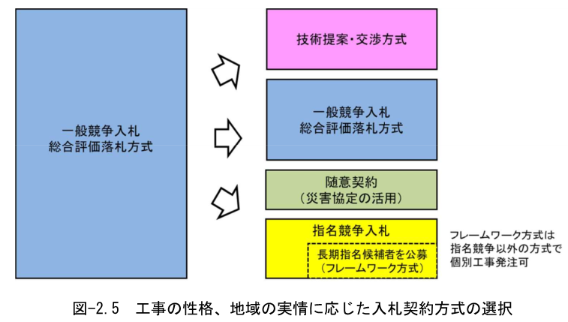
入札契約方式の選択：多様化
これが1番上に

Slide 10
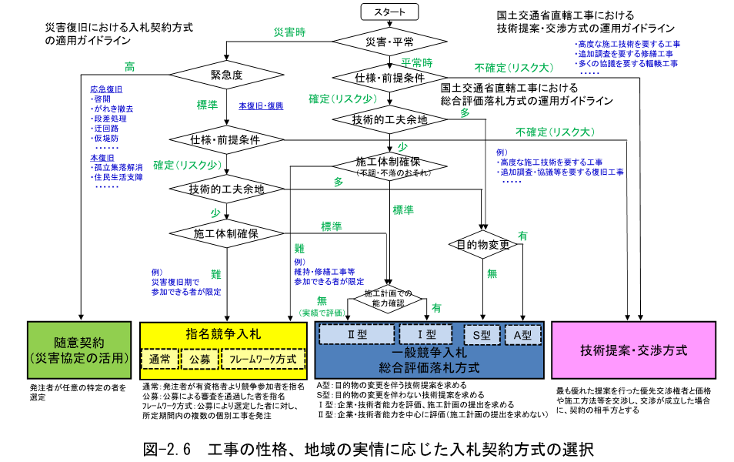

Slide 11
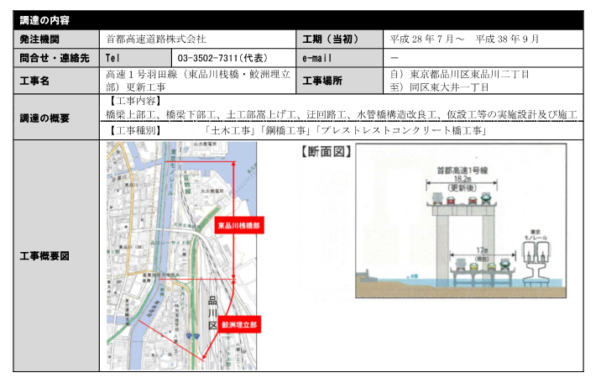
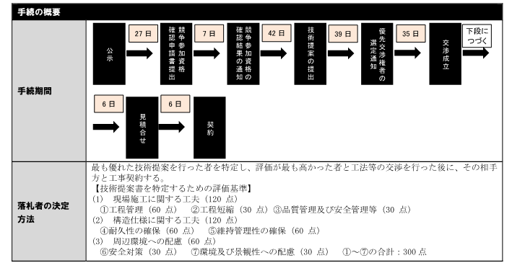
技術提案交渉方式：事例
高速1号羽田線更新工事
技術提案で優先交渉権者選定
選定段階でコスト要件無し
↓
交渉権者と
交渉・見積もり合わせ
↓
契約

Slide 12
発注者の体制確保方式
発注者における体制確保を図る方式
事業促進ＰＰＰ、ＣＭ方式。
事業促進ＰＰＰ
事業促進を図るため、
直轄職員が柱となり、官民がパートナーシップを組み、官民双方の技術者が有する多様な 情報・知識・豊富な経験を融合させながら、事業全体計画の整理、測量・調査・設計業務 等の指導・調整等、地元及び関係行政機関等との協議、事業管理等、施工管理等を行う方 式
ＣＭ方式
コンストラクションマネージャーが、技術的な中立性を保ちつつ発注者の側に立って、設計・ 発注・施工の各段階において、設計の検討や工事発注方式の検討、工程管理、品質管理、コス ト管理などの各種のマネジメント業務の全部又は一部を行う。
ＣＭ方式は、技術職員がいない又は著しく少ない発注者において導入される場合があり、国
土交通省直轄事業の事業促進ＰＰＰとは、導入する背景や目的が異なっている。

Slide 13
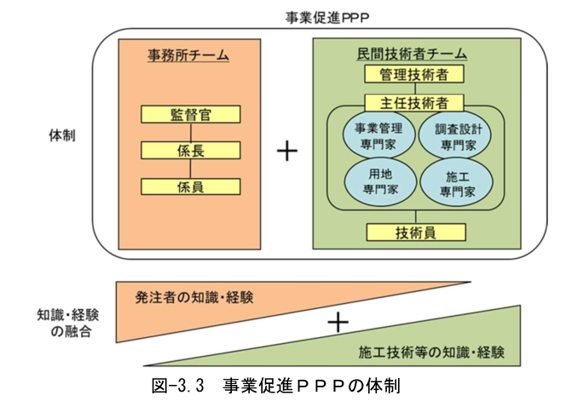
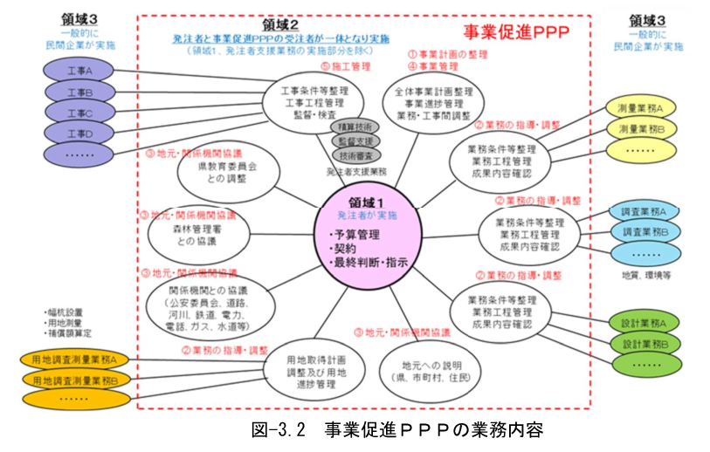
事業促進PPPの業務分野・内容・分担
自治体で事業を急ぐ場合
PFI手法で早い段階で事業者チームを
選び
職員と民間が協力して
事業を早期に実現させる選択もありうる。
（私見）

Slide 14
市町村では
状況にあわせ
工夫をすべき
民間事業者
の研鑽
技術提案交渉方式の勧め

Slide 15
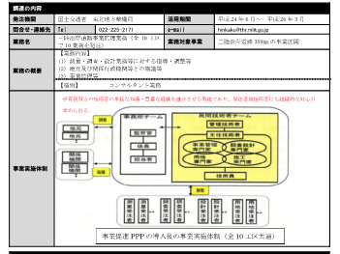
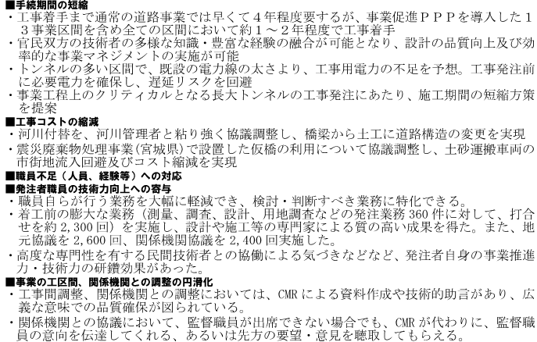
事業促進PPPの事例 短期に膨大な業務が集中 震災復興
CMR方式に類似
行政の業務を
選定事業者の技術者が支援・代行

Slide 16
CM方式の類型
参照
地方公共団体における
ピュア型ＣＭ方式活用ガイドライン
（令和 2 年 9 月）

Slide 17
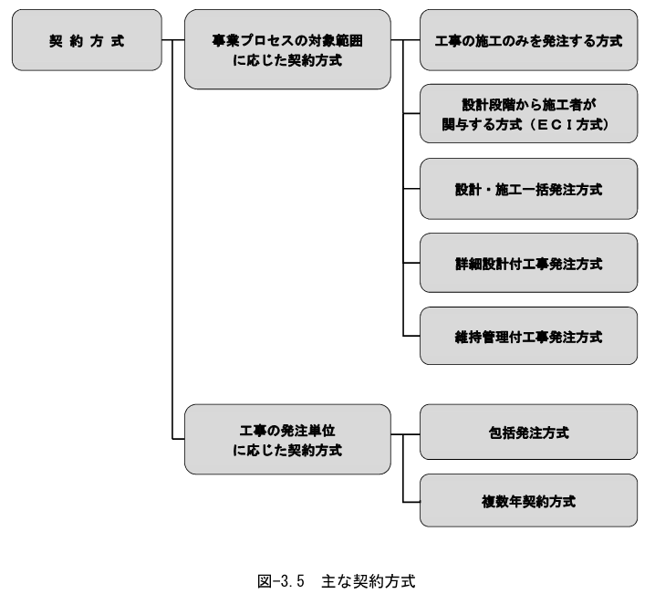
契約方式
従来の発注
普通にPFI
分離発注を減らす
ごく普通の
PFI です。

Slide 18
包括発注・複数年契約：PFIではごく普通
公民両側の入札労力の軽減
修繕・復旧の迅速な対応が可能
メリット・目的
既存施設の
維持管理等
同一地域内での複数の種類又は工区の業務・工事を一つの契約により発注する方式。
例えば
河川管理施設
道路管理施設
の維持工事・業務で
一括して発注することが可能なものを一つの契約で発注
あるいは複数工区を統合して、広域的な工区で発注。

Slide 19
包括・複数年発注の留意点

Slide 20
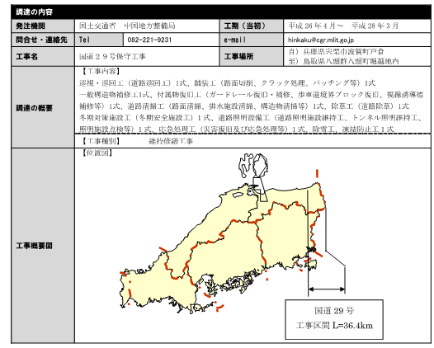
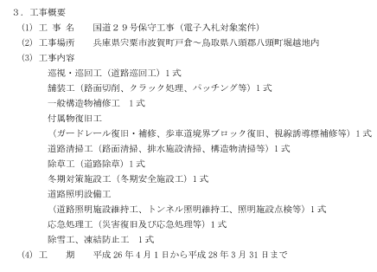
包括・複数年発注の事例
一般発注の複数年なので3年から5年
会計法・地方自治法
PFIならば
もっと長期（10年から30年）も可能

Slide 21
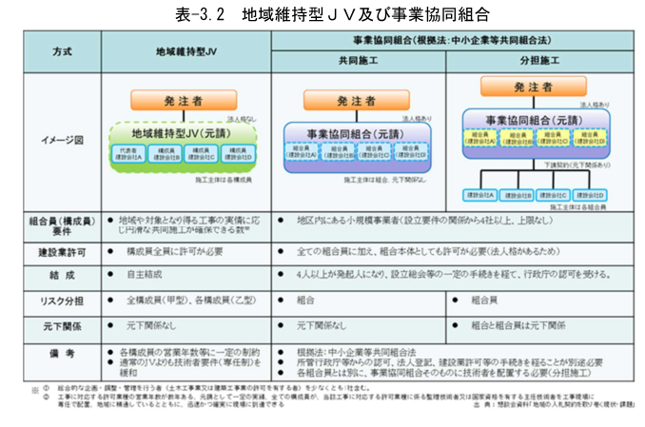
地域維持型JV：品確法第20条
地元中小事業者
結束することで技術力の向上
大型案件への応札可能
受注に向け優遇措置
PFIでも推奨される
（私見）
中央大手との対抗・協調

Slide 22
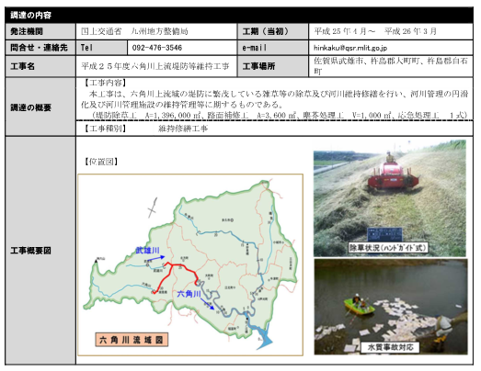
地域維持型JV： 品確法第20条

Slide 23
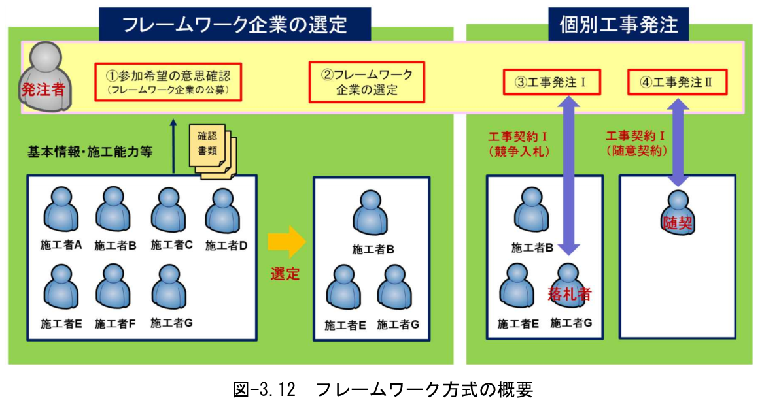
包括協定（フレームワーク）：一般的な工事発注の目玉
ありきたりの
工事発注
について
公民双方の
入札業務の
労力削減

Slide 24
競争参加者の設定
一般競争入札が原則：指名は止めていく方向
（特殊な場合のみ）
右記にも留意
随意契約の検討

Slide 25
一般・指名・随意に関する法律の条文
一般と指名に関する法令
国
会計法第29条
予算決算および会計令第94条
地方自治体
地方自治法第234条
地方自治法施行令第167条
随意契約に関する法令
国
会計法第29条
予算決算および会計令第99条
地方自治体
地方自治法第234条
地方自治法施行令第167条

Slide 26
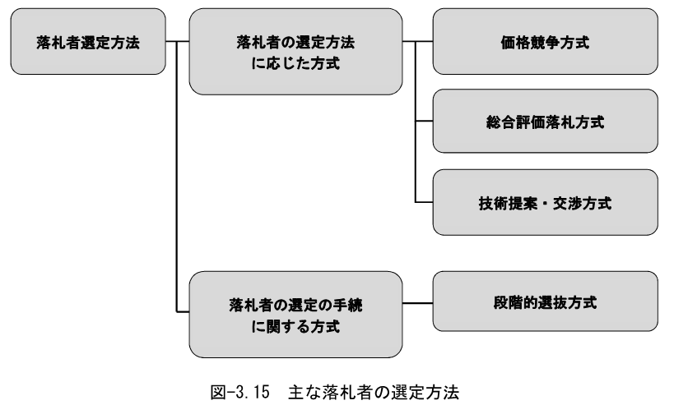
落札者の選定方式

Slide 27
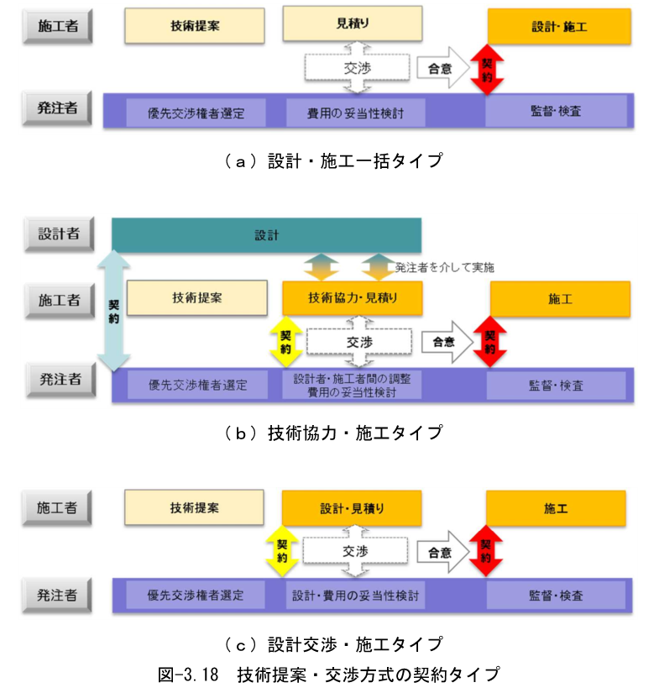
技術提案交渉方式 ECI方式
根拠法令
品確法第18条
特徴は
詳細内容・仕様
予定価格見積
の実施前に
優先交渉権者が
決定していること
自治体・国等と
民間事業者（優先交渉権者）
が
協議・交渉して
内容・契約金額が決まること

Slide 28
技術提案交渉方式 ECI方式
留意事項
技術提案・交渉方式：
価格競争のプロセスがない（随意契約の一種）
技術提案・交渉方式の適用判断、技術提案の審査・評価、価格等の交渉 の結果を踏まえた予定価格等の妥当性
学識経験者への意見聴取を行う
中立性・公平性・透明性の確保に留意
発注者が品質・性能の目安・参考額を示す場合
学識経験者に意見聴取を行う
優先交渉権者との交渉が不成立となる場合もある。
施工者の知見の反映、リスク対応、必要な追加調査や協議を行う十分な技術協力期間、設計期間の確保が重要。
仕様が確定しない段階から技術提案を求めるため、
技術提案は、定量的な事項、要素技術の有無や提案数よりも、主たる事業課題に対する提案能力を中心に、工事の特性に応じて、理解度、実績等による裏付け、不測の事態への対応力等を重視して評価すること。
発注者に技術提案の審査・評価、価格や施工方法等に関する交渉等を的確に行える体制を整備する必要があること。
根拠法令
品確法第18条
特徴は
詳細内容・仕様
予定価格見積
の実施前に
優先交渉権者が
決定していること
自治体・国等と
民間事業者（優先交渉権者）
が
協議・交渉して
内容・契約金額が決まること

Slide 29
支払いの方式

Slide 30
総価契約方式
PFIはこれ
工種別の内訳単価を定めず、総額をもって請負金額とする方式
契約に含まれる各工種の工事費の単価は問わず、各数量と総価が契約事項となる。
契約時に確定された請負代金額
設計図書の変更等契約書に定められた請負代金額を変更する事ができる事由が無い限り、実際にかかった費用が請負代金額を超える状況が発生しても
発注者は、増加費用の負担をすることはできない契約方式
（PFIでは、事業契約に定めた金額を超えて払うことはない）

Slide 31
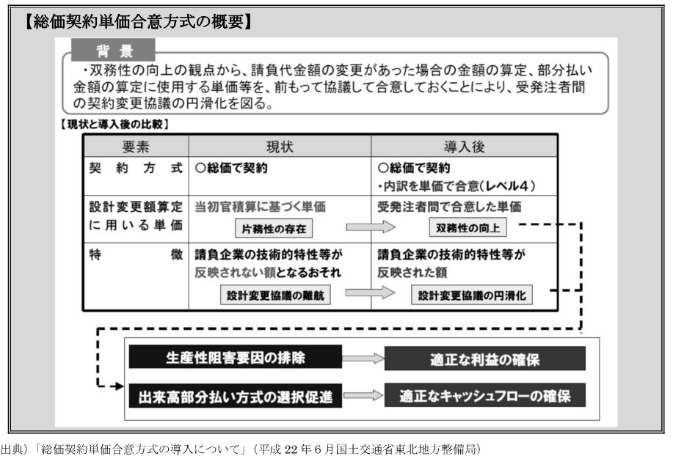
総価契約単価合意方式

Slide 32
コストプラスフィー契約・オープンブック方式
PFI
提案金額の構築に
あたって
この方式を
推奨する
（私見）

Slide 33
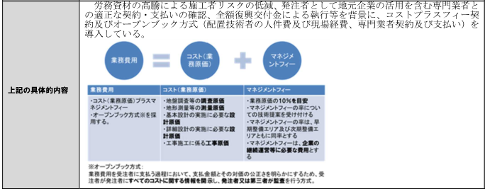
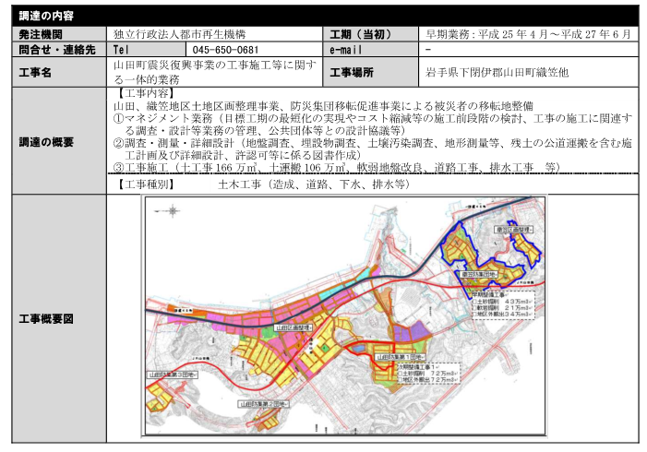
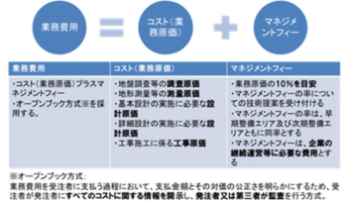
コストプラスフィー契約・オープンブック方式事例

Slide 34
PPP・PFIアクションプラン令和4年度改訂版（１）
推進の方向性
令和4～５年度：重点期間・支援の強化・重点投入
①地域における活用拡大
②活用対象の拡大
③民間による創意工夫の最大化
④地域の主体の能力強化と人材の育成
多様なPPP・PFIの展開
①公園・公民館等の身近な施設
②新しい政策課題（クリーン・デジタル）への対応
③地域交通・人工衛星等
④インフラの維持管理分野への拡大
⑤公的不動産活用（国有財産・学校）
⑥広域化・集約化・多機能化 等

Slide 35
PPP・PFIアクションプラン令和4年度改訂版（２）
地方公共団体等の機運醸成・ノウハウの蓄積と案件形成の支援
①優先的検討規定の実効性向上と策定促進
人口10～20万人の全自治体での作成（～令和5年度）
②首長等の機運醸成
③先導的な優良事例の表彰制度創設
④専門家派遣・伴走支援の強化
⑤新たな活用モデルや小規模自治体への支援の積極的実施
⑥地域プラットフォームの全都道府県への展開・機能強化
⑦マニュアルの整備
⑧地域金融機関等の人材育成の全国展開
⑨民間提案制度の実効性向上（インセンティブ付与）
⑩自治体窓口設置促進・事業リストの公開・一覧化

Slide 36
PPP・PFIアクションプラン令和4年度改訂版（３）
PPP・PFIのアクションプランの推進目標
①事業規模目標
30兆円（令和4～13年度：10年間）
コンセッション ：7兆円
収益型事業 ：7兆円
公的不動産利活用 ：5兆円
サービス購入型 ：7兆円
取り組み強化 ：4兆円
②重点分野と目標
件数目標設定・案件リスト等具体的な実行計画立案
空港・水道・下水道・バスタ・スタジアム・アリーナ
文化施設・大学施設・公園・工業用水等
関連施設の集中的な投入
PPP・PFIの活用促進に資する交付金制度改善

Slide 37
ご清聴 ありがとうございました。
文責：伊庭
質問・ご意見等下記メールに。
y.iba.jj2@gmail.com

